Slide 1
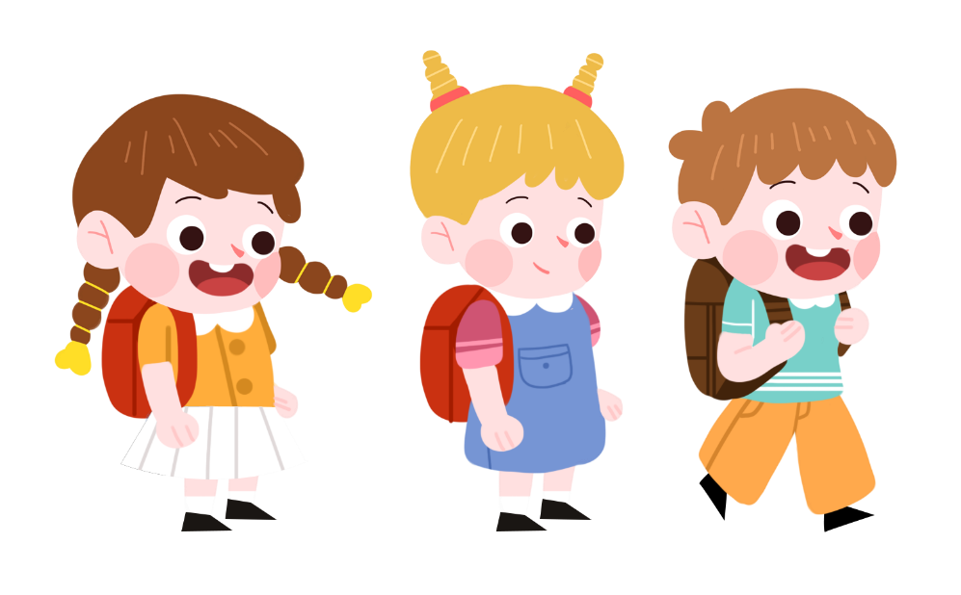

Slide 3
Notes:
Chọn quà qua câu hỏi.
Chọn mặt trời ra chiến thắng.
Chọn mũi tên qua bài mới

Slide 4
Đại từ là gì?
Đại từ là từ dùng để thay thế như thế, vậy, đó, này,... (đại từ thay thế), để hỏi như ai, gì, nào, sao, bao nhiêu, đâu,... (đại từ nghi vấn) hoặc để xưng hô như tôi, tớ, chúng tôi, chúng tớ mày, chúng mày, chúng ta,... (đại từ xưng hô).
Notes:
Chọn bông hoa về trang quà.

Slide 5
Tìm đại từ trong đoạn sau:
“Cho tôi đi làm mưa với
Chị gió ơi chị gió ơi
Tôi muốn cây được xanh lá
Hoa lá được tốt tươi”
Đáp án: Tôi, chị
Notes:
Chọn vào vòng tròn đáp án ra kết quả.
Chọn bông hoa về trang quà.

Slide 6
Tìm đại từ trong đoạn sau:
Quả gì mà da cưng cứng
Xin thưa rằng quả trứng
Ăn vào thì nó làm sao
Không sao
Ăn vào người sẽ thêm cao”
(Quả gì?)
Đáp án: gì, nó
Notes:
Chọn vào vòng tròn đáp án ra kết quả.
Chọn bông hoa về trang quà.

Slide 7
Tìm đại từ trong đoạn sau:
Trái đất này là của chúng mình
Quả bóng xanh bay giữa trời xanh
Bồ câu ơi tiếng chim gù thương mến
Hải âu ơi cánh chim vờn trên sóng
Cùng bay nào
Cho trái đất quay
Cùng bay nào
Cho trái đất quay.
Đáp án: này, chúng mình
Notes:
Chọn bông hoa về trang quà.

